Slide 1
接口技术
主讲：胡迪青
Email：hudq024@mail.hust.edu.cn
QQ ：121374333
Tel ：15327191496

Slide 2
第12章 接口应用实例
本章主要内容
VGA 接口的设计与应用

Slide 3
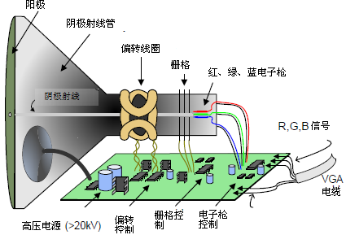
12.1 VGA 原理

Slide 4
12.1 VGA 原理
完成一行扫描的时间称为水平扫描时间，其倒数称为行频率；
完成一帧（整屏）扫描的时间称为垂直扫描时间，其倒数称为场频率。

Slide 5
12.1 VGA 原理
描述参数
分辨率 | 信号类型 | 同步脉冲a | 显示后沿b | 显示时序c | 显示前沿d | 一个周期
800×600 | 行同步 | 128像素 | 88像素 | 800像素 | 40像素 | 1056像素
 | 场同步 | 4行 | 23行 | 600行 | 1行 | 628行
640×480 | 行同步 | 96像素 | 48像素 | 640像素 | 16像素 | 800像素
 | 场同步 | 2行 | 29行 | 480行 | 10行 | 521行

Slide 6
12.1 VGA 原理
如果显示器采用逐行扫描方式60Hz的刷新频率，且分辨率为640×480，那么控制每个像素的显示时间周期为：
因此像素的时钟频率为25MHz。

Slide 7
12.2 VGA 接口
VGA接口结构图

Slide 8
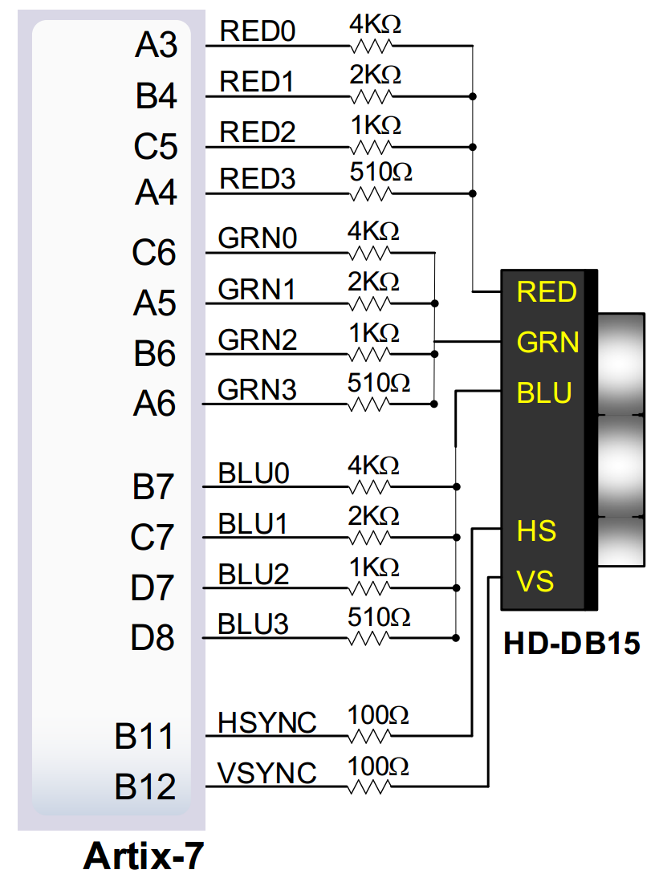
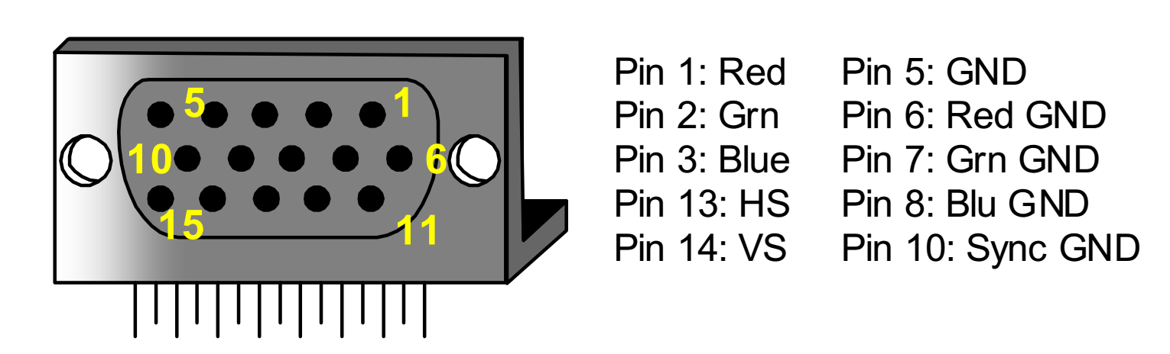
12.2 VGA 接口
VGA接口电路
Nexys4 DDR开发板使用14个FPGA的引脚来生成一个VGA端口，该VGA端口的红、绿、蓝每色由4bits构成，采用电阻分压器来实现每色16个电平信号，同时还有两个标准同步信号（HS -水平同步、VS -垂直同步）。

Slide 9
12.2 VGA 接口
VGA接口参数设计
分辨率640×480，列计数器每计数800个时钟脉冲时复位，并同时产生一个脉冲给行计数器，行计数器每计数521个列计数器送来的脉冲时复位。
列计数器和行计数器同时送出计数输出给控制逻辑单元。当列计数器的输出在0~95之间时，HSync输出低电平；列计数器的输出在96~799之间时，HSync输出高电平。当行计数器的输出在0~1之间时，VSync输出低电平；行计数器的输出在2~520之间时，VSync输出高电平。
只有当列计数器计数范围在144~783之间，且行计数器计数范围在30~510之间时，显示器才能显示图像，内部地址才能发生改变。
显示器分辨率为640×480，如果每个像素的颜色信息采用8位来描述，那么图像数据存储区的大小则为640×480个字节，即307200个字节存储空间。
地址的变化规律与颜色信息的位数相关：
如果8位颜色信息表示一个像素，每个时钟作用下存储器地址都需要增加1；
如果16位颜色信息表示一个像素，每个时钟作用下存储器地址都需要增加2；
如果4位颜色信息表示一个像素，每两个时钟作用下存储器地址才需要增加1。

Slide 10
12.3 简单VGA控制器应用实例
为了减小图像数据存储区的大小，RAM存储区大小设为160×120B，即采用RAM存储单元内的一个字节对应显示器上一个4×4的像素块，那么RAM只需要160×120=19200。

Slide 11
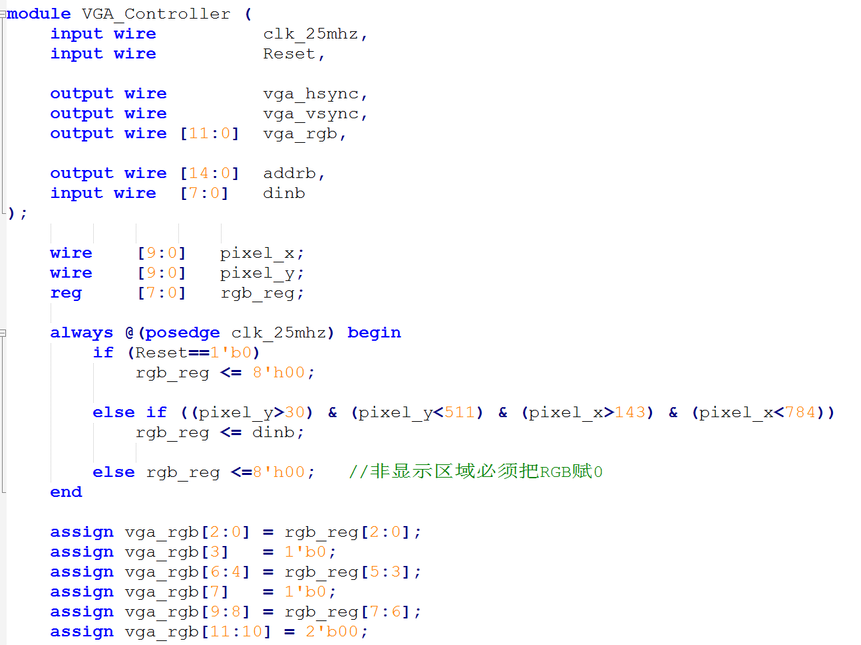
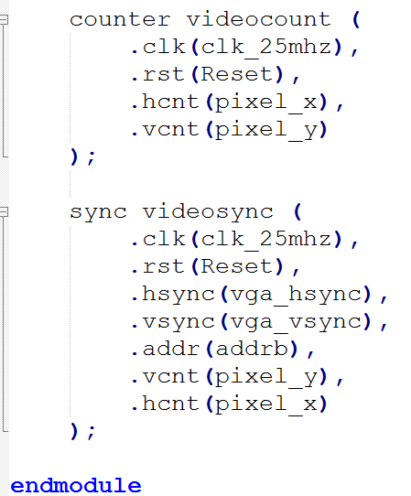
12.3 简单VGA控制器应用实例
VGA控制器

Slide 12
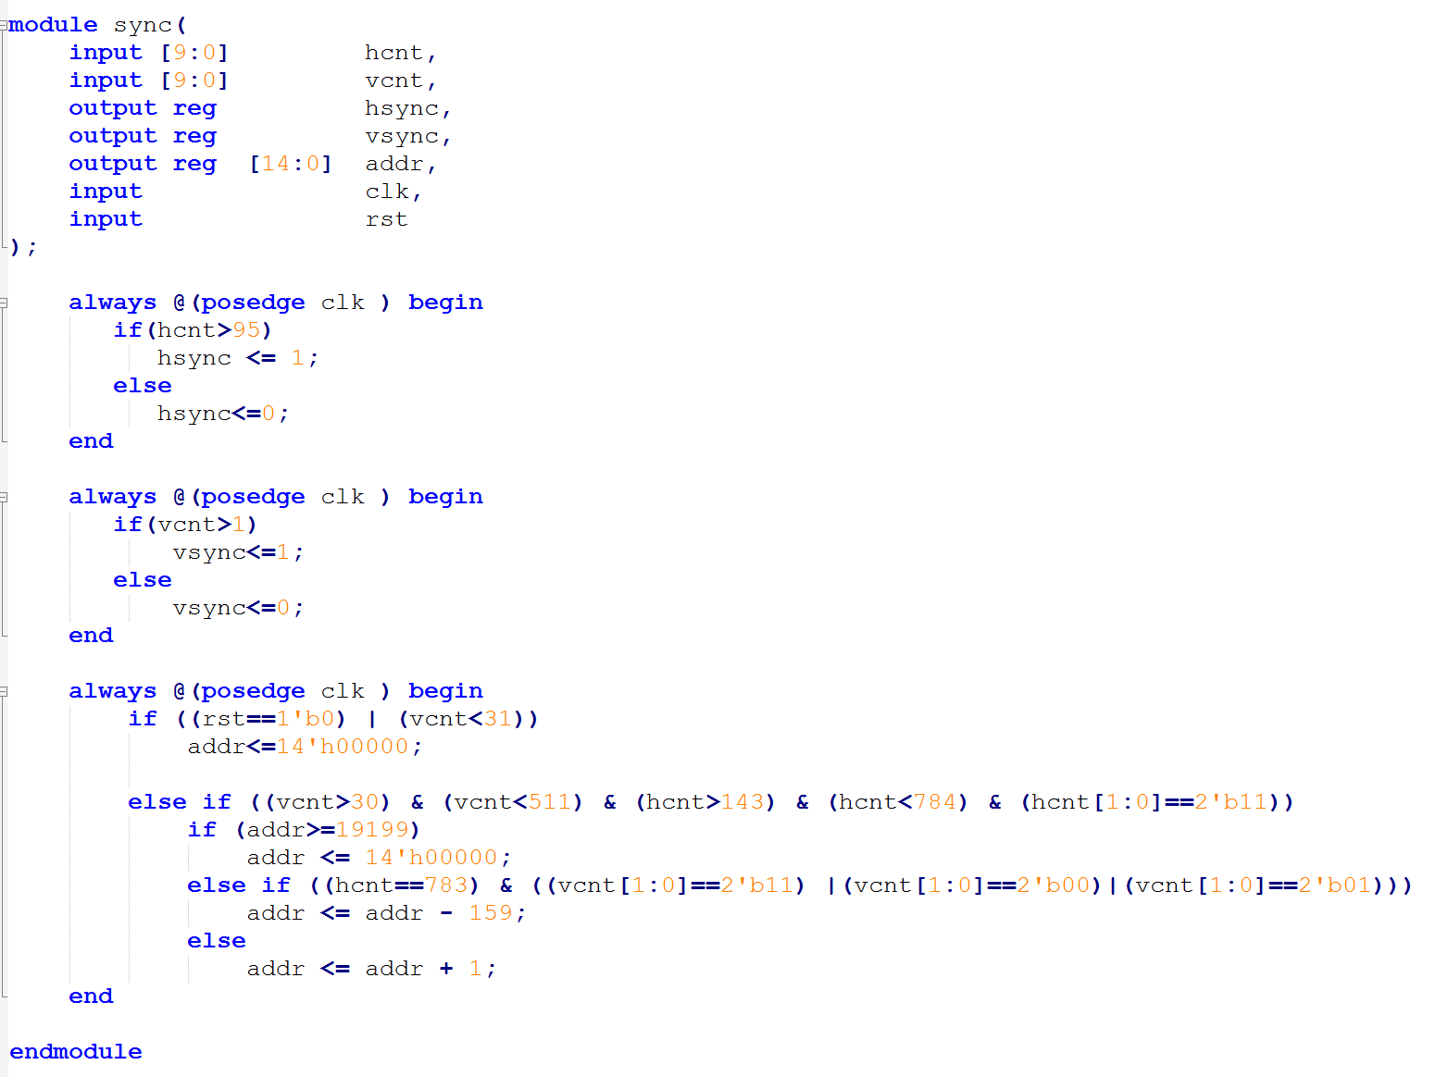
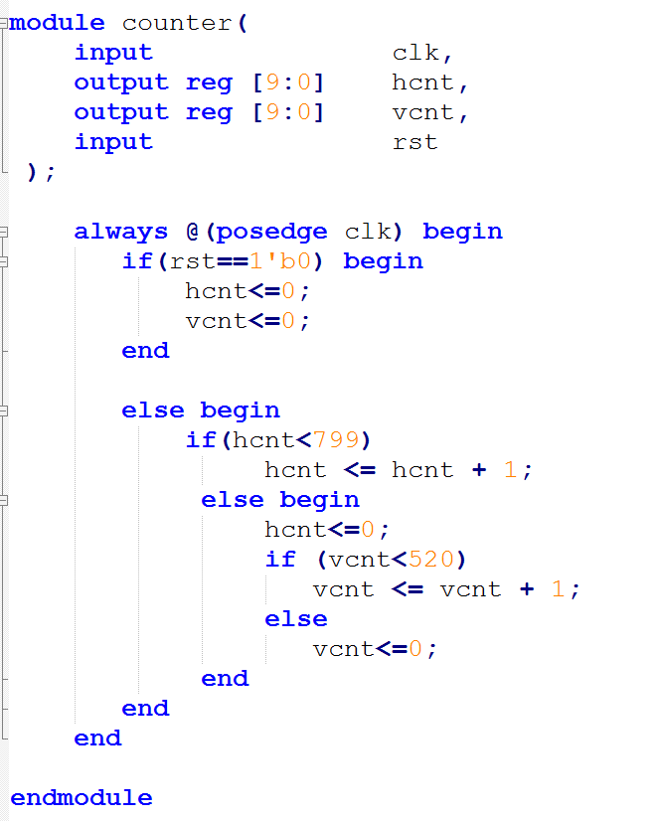
12.3 简单VGA控制器应用实例
VGA控制器

Slide 13
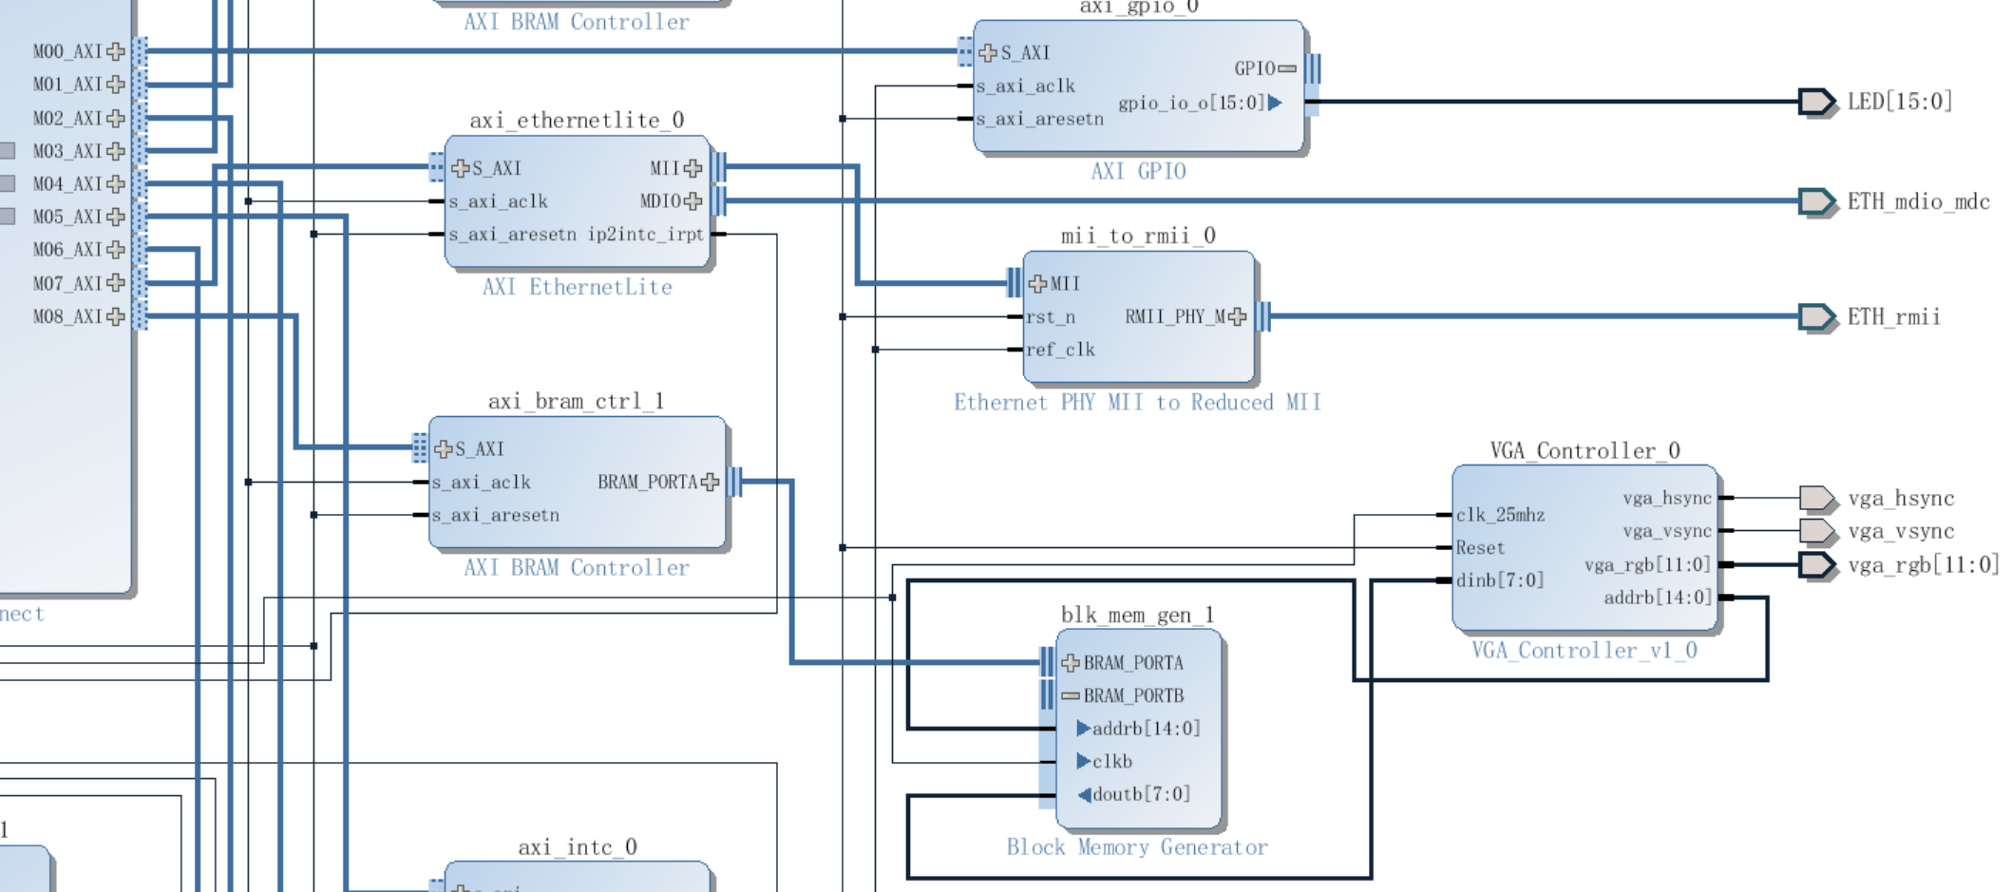
12.3 简单VGA控制器应用实例
VGA接口集成

Slide 14
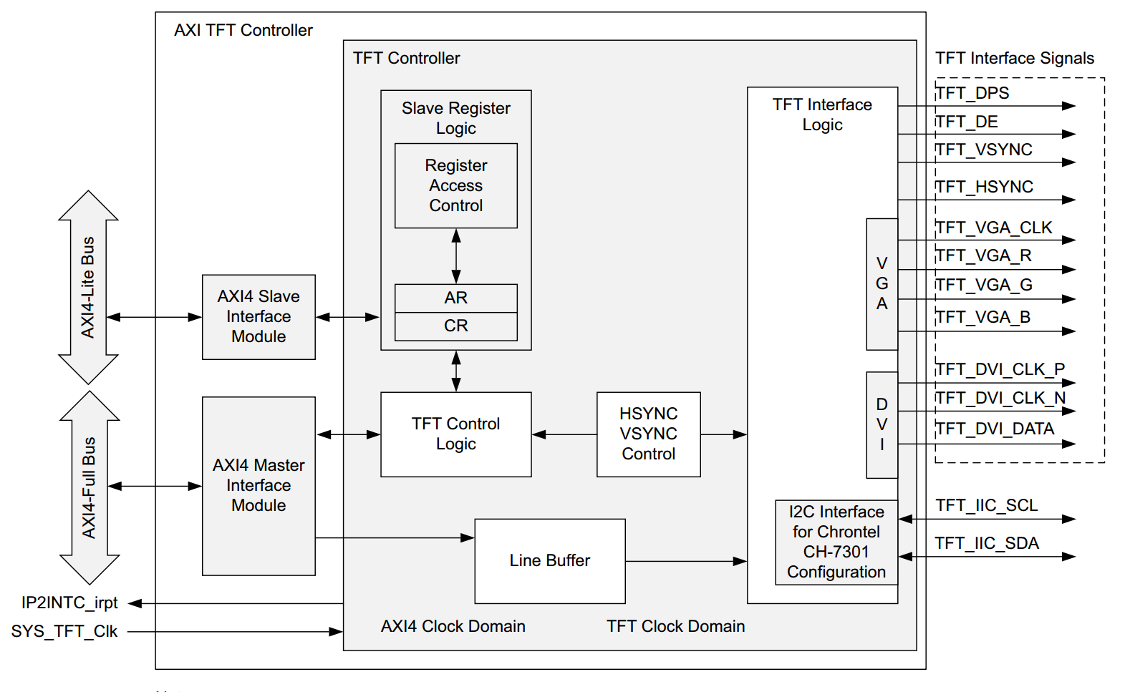
12.4 TFT显示控制器应用实例
控制器结构

Slide 15
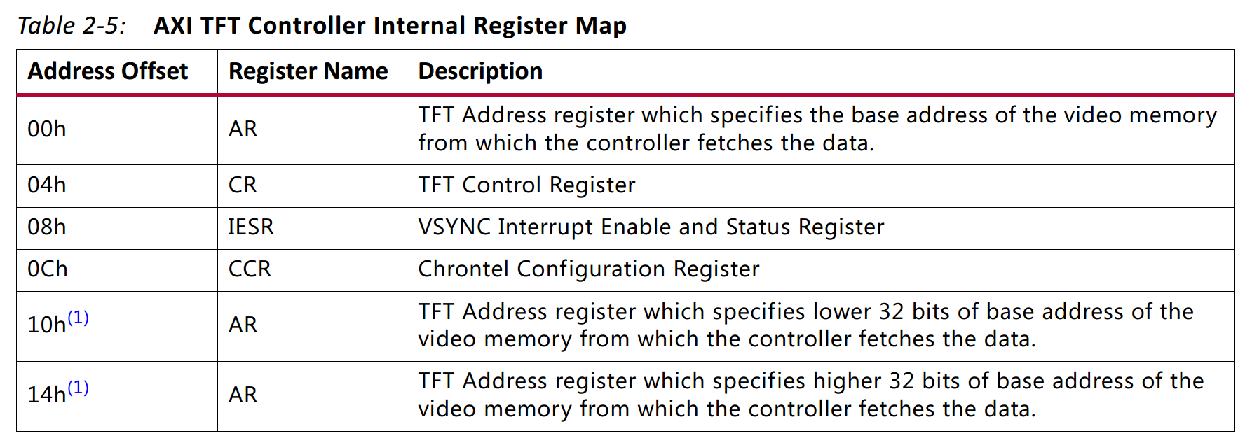
12.4 TFT显示控制器应用实例
寄存器

Slide 16
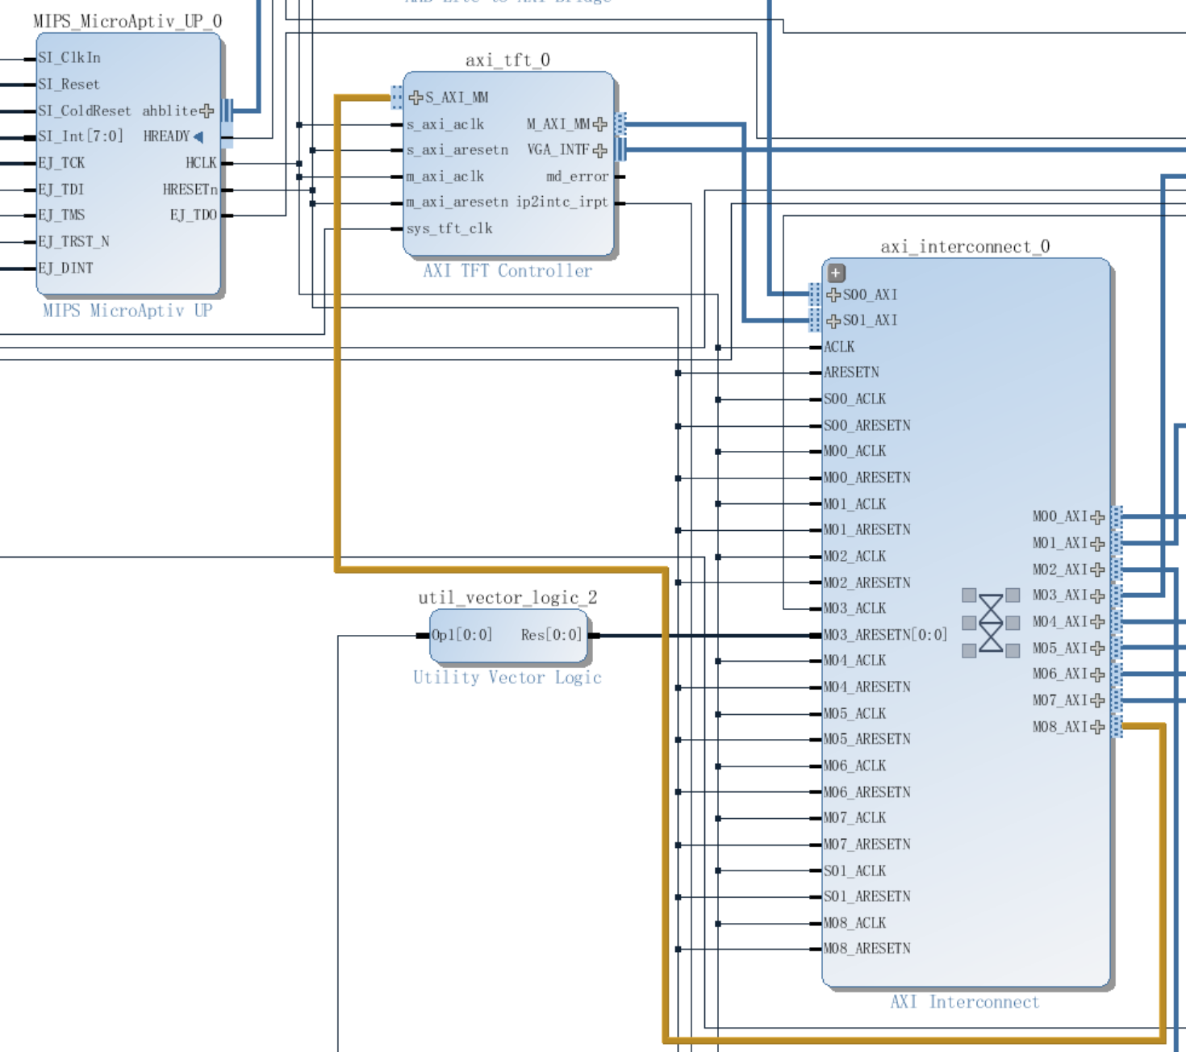
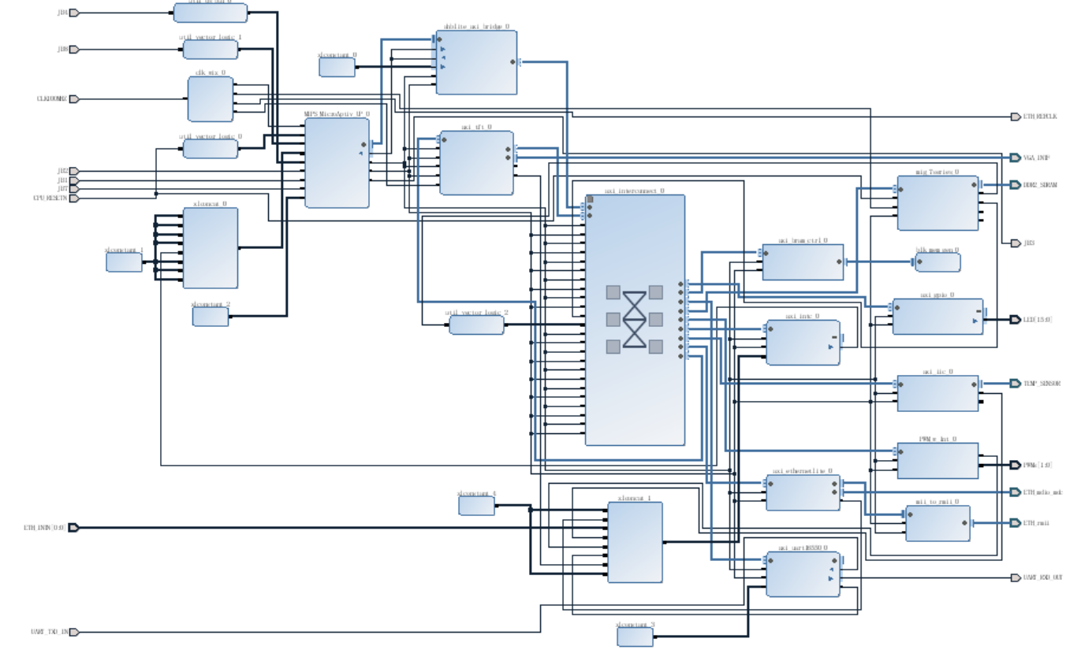
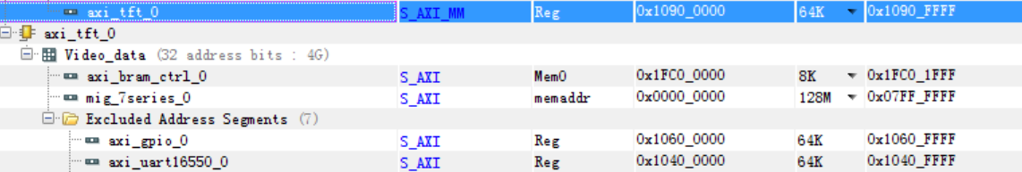
12.4 TFT显示控制器应用实例
控制器集成

Slide 17
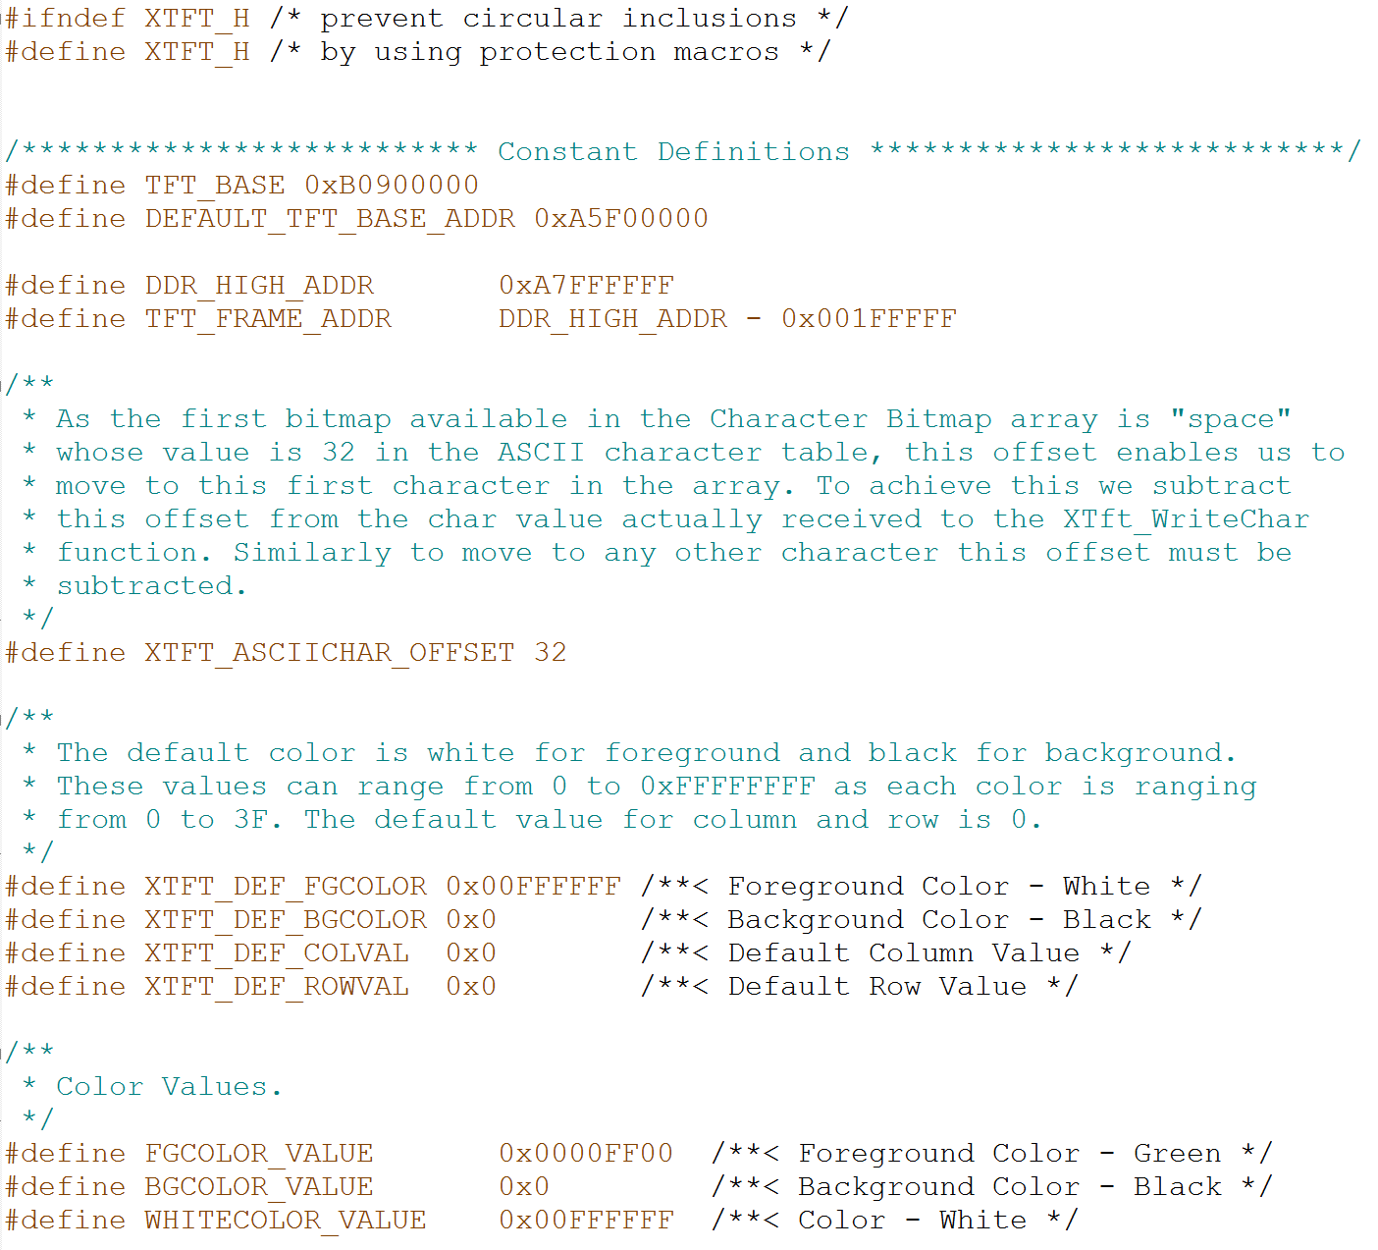
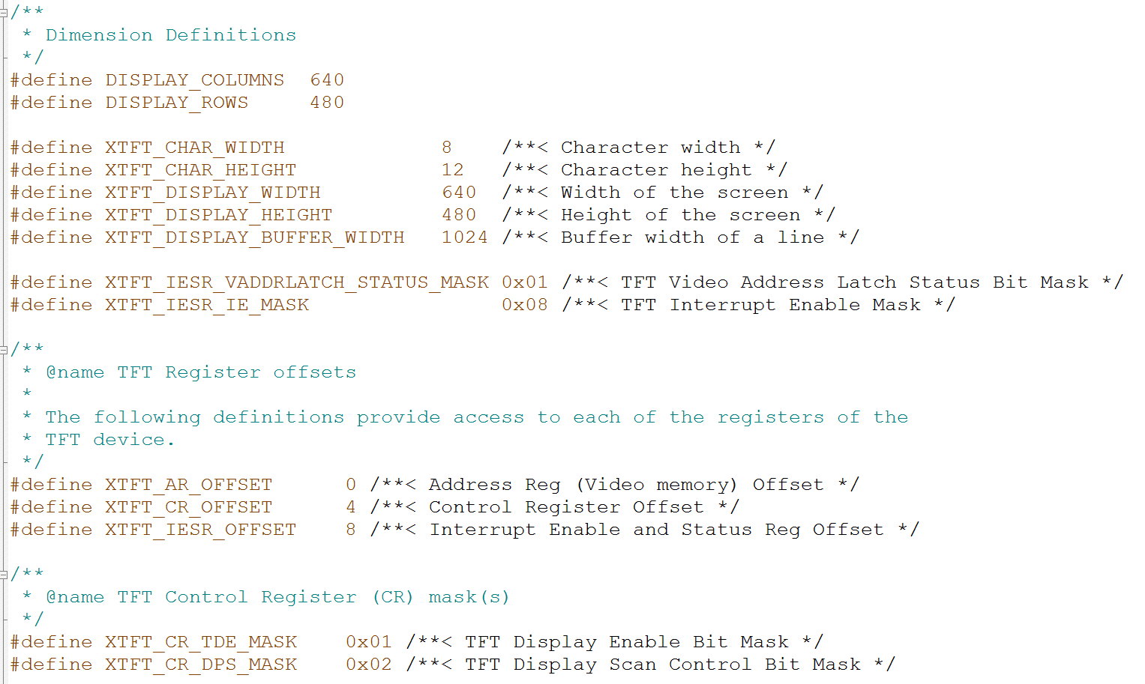
12.4 TFT显示控制器应用实例
驱动程序

Slide 18
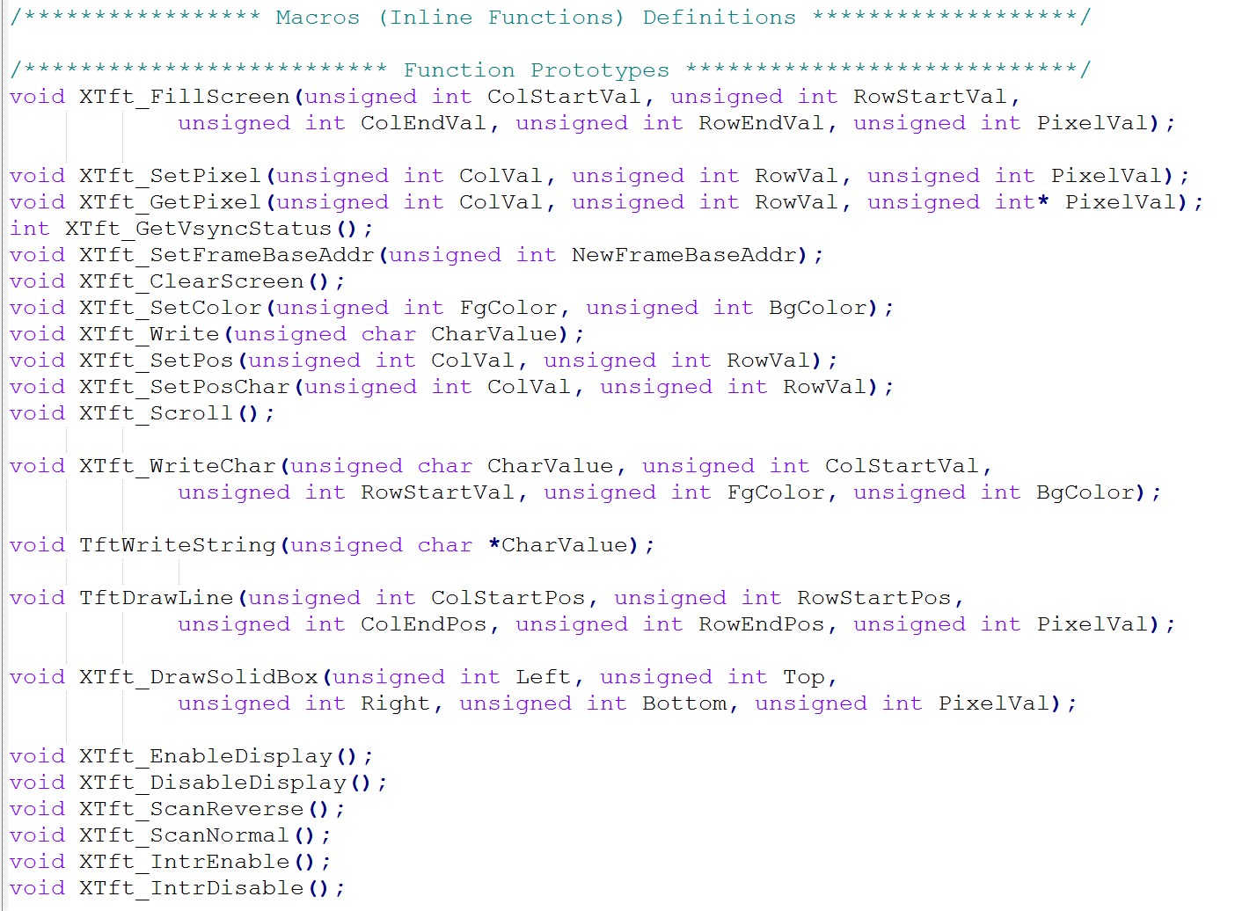
12.4 TFT显示控制器应用实例
驱动程序

Slide 19
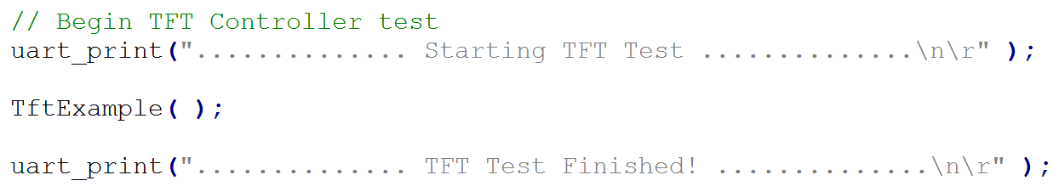
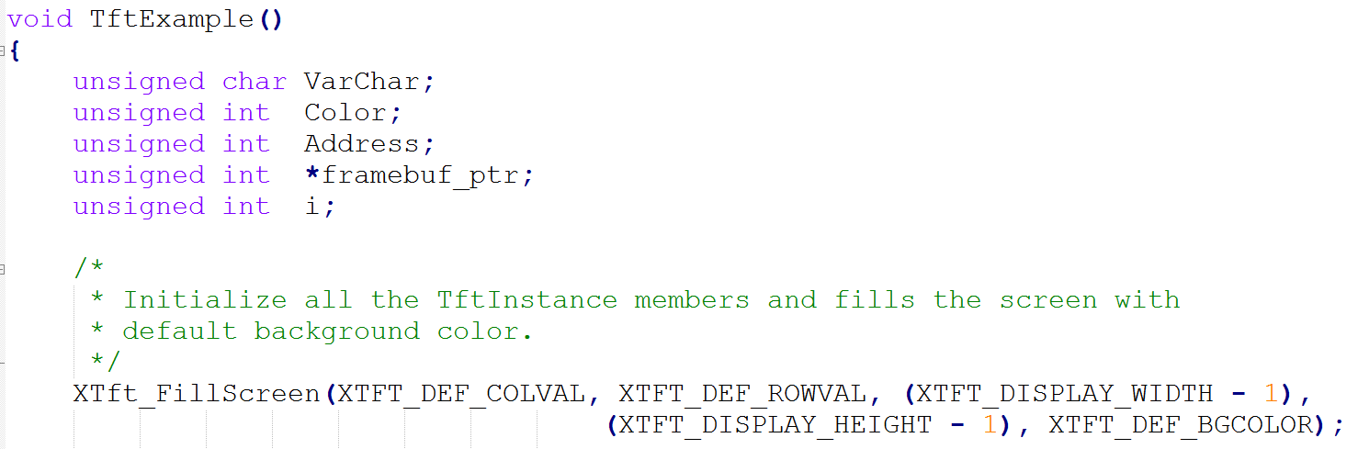
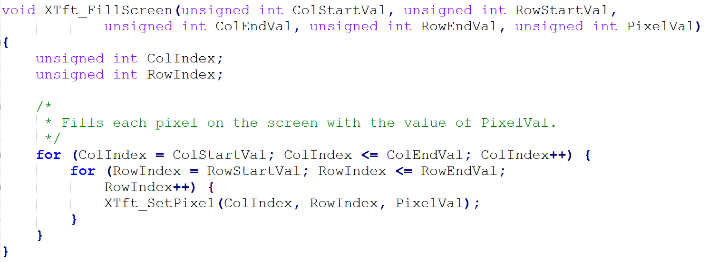
12.4 TFT显示控制器应用实例
应用测试程序

Slide 20
12.5 其它接口设计与应用实例
Flash存储器接口
蓝牙通信接口
马达驱动接口
蜂鸣器接口
环境光传感器接口
超声波测距传感器接口
摄像头接口
WiFi接口
GPS接口等等

